Slide 1



SAG/SENASA/HONDURAS
“GUIAS PARA LA EXPORTACION DE ALIMENTOS INOCUOS “
División de Inocuidad de Alimentos
(DIA-SENASA-SAG)

Slide 2
Como surge una nueva herramienta de evaluación?
Como surge una nueva herramienta de evaluación?
El sector oficial con el objetivo de verificar el cumplimiento de las Buenas Prácticas Agrícolas y de Manufactura, creo dicha herramienta buscando cumplir los requisitos establecidos por las autoridades los países socios comerciales de Honduras y poder mantener el acceso a los mercados de los Estados Unidos de América , Canadá y Unión Europea .

Slide 3
Porque garantizar las BPAS y BPMS
El objetivo de preparar los establecimientos y cumplir con los requerimientos de inocuidad para la protección de los consumidores nacionales e internacionales de productos agrícolas hondureños.

Slide 4
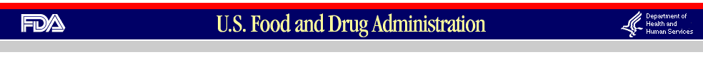
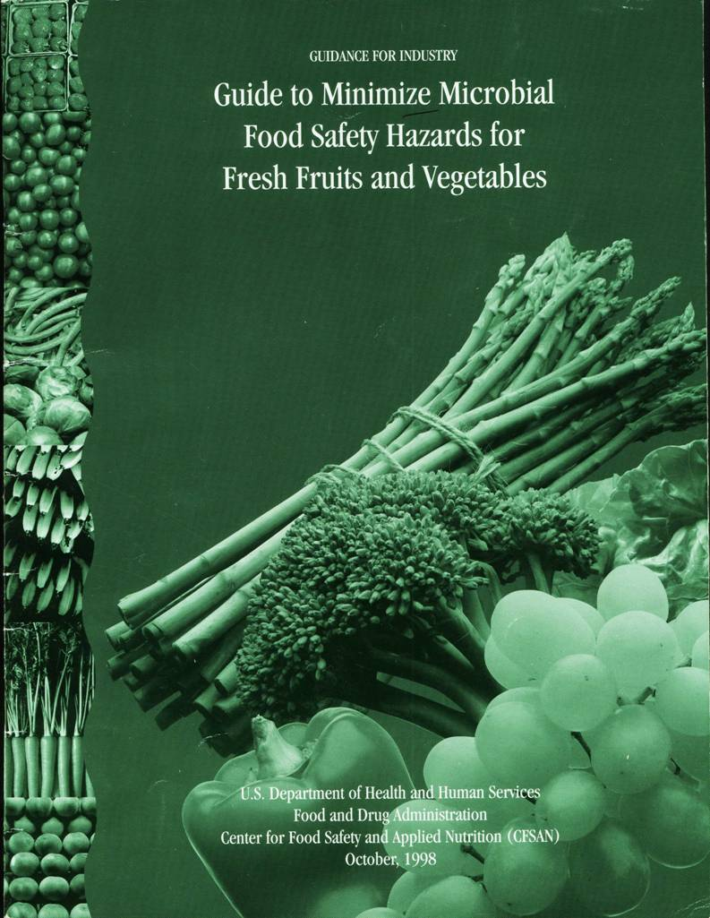
ENFOQUE BASADO EN EL RIESGO
Suelo
Agua de Riego
Cosecha
Agua Proceso
Empaque
Notes:
4

Slide 5



QUIENES PARTICIPARON EN SU ELABORACION?
AGROINDUSTRIA

Slide 6


DIVISIÓN DE INOCUIDAD DE
ALIMENTOS
(DIA)
Buenas Prácticas Agrícolas (BPA) y
de Manufactura (BPM)
Guía Técnica para la Industria de Frutas y Vegetales
Organismo Internacional Regional de Sanidad Agropecuaria
SECCIÓN DE FRUTAS Y VEGETALES

Slide 7
IMPORTANCIA
En mercados globalizados y con cambios importantes en los patrones de consumo, es necesario entender los riesgos que suponen que alimentos contaminados circulen en los mercados.

Slide 8
REQUERIMIENTOS ESTADOS UNIDOS DE AMERICA
MEDIDAS/ACCIONES DE LA USFDA
Retención sin examen físico (monitoreo/muestreo)
Rechazo
Cierre de mercado

Slide 9
CONSECUENCIAS
Cultivos y productos deteriorados o destruidos.
Rechazos, retenciones o decomiso de exportaciones.
    Almacenamiento, manipulación, ensayos, reacondicionamiento, gastos administrativos.
    Incumplimiento de contratos y fechas de entrega.
Afecta productividad/rentabilidad/competitividad
Pérdida o cierre de mercados.
Cierre de establecimientos, abandono de fincas.
Efecto en otros rubros de la economía.
Demandas, juicios, indemnizaciones.
. .

Slide 10
HERRAMIENTA DE EVALUACION DE LA DIVISION DE INOCUIDAD DE ALIMENTOS PARA REALIZAR LAS INSPECCIONES
HERRAMIENTA DE EVALUACION
  Inicio
  Check List de Campo
    Sistema de Gestión de Buenas Practicas Agrícolas
    Rastreabilidad y Retiro
    Manejo de Aguas
    Suelo
    Vida Silvestre / Animales Domésticos / Producción Pecuaria
    Abonos Orgánicos
    Fertilizantes Inorgánicos
    Manejo Integrado de Plagas y Uso de Plaguicidas
    Cultivo, Cosecha y Transporte
    Limpieza e Higiene en el Campo
    Auto Inspección y Monitoreo

Slide 11
INSTRUMENTOS CON QUE CUENTA LA DIVISION DE INOCUIDAD DE ALIMENTOS PARA REALIZAR LAS INSPECCIONES (Continuac.)
  Check List de Empaque
    Sistema de Gestión
    Rastreabilidad y Retiro
    Manejo de Aguas
    Control de Químicos
    Manejo de Plagas
    Empaque
    Limpieza e Higiene de la Planta
    Almacenamiento y Transporte
    Auto Inspección y Monitoreo

Slide 12
INSTRUMENTOS CON QUE CUENTA LA DIVISION DE INOCUIDAD DE ALIMENTOS PARA REALIZAR LAS INSPECCIONES (Continuac.)
  Portada
  Hoja Electrónica de Campo
    Criterios de llenado (1 / 1; 1 / 0; 0 / 0)
  Hoja Electrónica de Empaque
    Criterios de llenado (1 / 1; 1 / 0; 0 / 0)
  Informe
    Criterios de aprobación en Criticas, Mayores y Menores)
  Plan de Acción Correctiva de Campo
  Plan de Acción Correctiva de Empaque
MANUAL DEL INSPECTOR
GUIA DE LA INDUSTRIA

Slide 13
DIVISIÓN DE INOCUIDAD DE
ALIMENTOS
(DIA)
Verificación de las Buenas Prácticas Agrícolas (BPA) y
de Manufactura (BPM)
Manual del Inspector
Organismo Internacional Regional de Sanidad Agropecuaria
SECCIÓN DE FRUTAS Y VEGETALES

Slide 14












COMITÉ NACIONAL DE CODEX ALIMENTARIUS DE HONDURAS
SEPLAN
Julio 2011

Slide 15
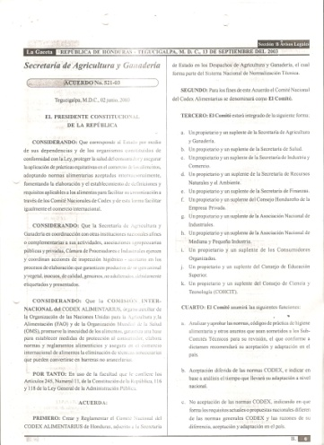
COMITÉ NACIONAL DEL CODEX ALIMENTARIUS EN HONDURAS
Creado en el año 1992 mediante acuerdo No. 0141-92 siendo la Secretaría de Salud el punto de contacto
En el año 2003 se traslada el punto de contacto a la Secretaría de Agricultura y Ganadería mediante acuerdo No. 521-03.
Se cuenta con un reglamento interno

Slide 16
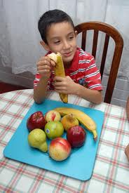

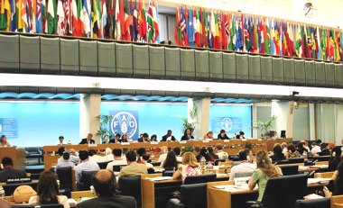
OBJETIVOS DE LA COMITÉ NACIONAL DEL CODEX ALIMENTARIUS
Proteger la salud de los consumidores
Facilitar el comercio de alimentos
Asegurar prácticas equitativas en el comercio de alimentos
Coordinar todos los trabajos sobre normas alimentarias emprendidos por las organizaciones internacionales del sector publico y privado.

Slide 17

COMITÉ CODEX CONFORMADOS EN HONDURAS
Comités de Asuntos Generales o Comités Horizontales:
  Aditivos alimentarios
  Etiquetado de Alimentos
  Higiene de los Alimentos
  Contaminantes de los alimentos
  Frutas y Hortalizas alboradas
  Frutas y Hortalizas Frescas
  Métodos de Análisis y Toma de Muestra
  Nutrición y alimentos para regímenes especiales
  Principios Generales
  Residuos de Medicamentos Veterinarios en los Alimentos
  Residuos de Plaguicidas
  Sistemas de Inspección y certificación de exportaciones e importaciones
Comités de Productos o Comités Verticales: (Lácteos, Carne, Pesqueros, Hortalizas, Grasas y Aceites, Azúcares entre otros)

Slide 18
QUIENES CONFORMAN EL COMITÉ NACIONAL DEL CODEX
Secretaría de Agricultura y Ganadería
Secretaría de Salud
Secretaría de Industria y Comercio
Secretaría de Recursos Naturales y Ambiente
Secretaría de Finanzas
Secretaría Técnica de Planificación y Cooperación Externa
Consejo Hondureño de la Empresa Privada
Asociación Nacional de Industriales
Asociación de Micro, Mediana y Pequeña Empresa
Asociación Nacional de Consumidores Organizados
Consejo de Educación Superior
Otros Organismos de apoyo
FAO
IICA
OPS
OIRSA
BID Zamorano

Slide 19
Sub Comités del Comité Nacional del Codex
Higiene de los alimentos
Frutas y Hortalizas Frescas
Etiquetado de los alimentos
Métodos de análisis y toma de muestras
Nutrición y Alimentos para regímenes especiales
Residuos de medicamentos veterinarios en alimentos
Residuos de plaguicidas
Sistemas de Inspección y Certificación de importaciones y exportaciones de alimentos

Slide 20

Utilización de Normas Codex en la elaboración de normas voluntarias y Reglamentos Técnicos
Normas voluntarias desarrolladas por el Organismo Hondureño de Normalización (OHN) y que han utilizado Codex como base :
NHN 1:2009 “Miel (Apis mellifera) Requisitos”
NHN 8:2009 “Frutas frescas — Mango Requisitos”
NHN 17:2009 “Leche ultra pasteurizada — Requisitos”
BC-41 “Cacao — Requisitos”
BNHN-20 “Rosquilla tipo Danlí — Requisitos”
BT 49 “Frutas Congeladas Rápidamente – Requisitos”

Slide 21
Utilización de Normas Codex en la elaboración de normas voluntarias y Reglamentos Técnicos
Reglamentos Técnicos Centroamericanos (RTCAs) que han utilizado como base las normas Codex.
Aditivos alimentarios,
Etiquetado de Pre-envasados
Etiquetado Nutricional
Buenas Practicas de Manufacturas para bebidas y alimentos
Cuando no hay normativa nacional se utilizan normas Codex
Notes:
Delia favor revisar si es este reglamentos BPM para bebidas y alimentos es correcto y si ya esta aprobado es RTCAs

Slide 22

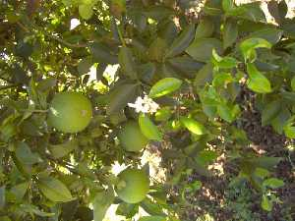
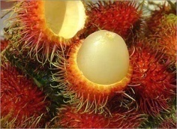
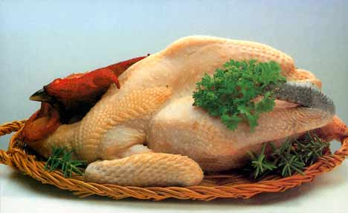
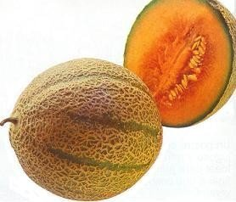
Logros Regionales en el que Honduras ha participado
Caso de la Naranja en Europa el color identifica la madures de la naranja
En Honduras y otros países de la región la naranja es color verde y esta madura
Caso Rambután en Europa las dimensiones son diferentes a las que se producen en nuestro país, con esta norma se logra incorporar nuestro rambután al mercado internacional
Caso control de Salmonella en carne de pollo
Caso de las normas de la Comunidad Europea CEPE y el Comité de Frutas y Hortalizas Frescas
Elaboración de anteproyecto sobre identificación y control de peligros microbiológicos asociados a los melones
Notes:
Color de la naranja en Honduras estas son de color verde amarillo estando maduras, las europeas son color naranja
Caso del rambutan por las dimensiones (tamaño en comparación al europeo)

Slide 23
COMISION DEL CODEX ALIMENTARIUS
PROGRAMA CONJUNTO FAO/OMS SOBRE NORMAS ALIMENTARIAS.
COMITÉ DEL CODEX SOBRE HIGIENE DE LOS ALIMENTOS.
ANTEPROYECTO DE ANEXO SOBRE LOS MELONES PARA EL CÓDIGO DE PRÁCTICAS DE HIGIENE PARA LAS FRUTAS Y HORTALIZAS FRESCAS (CAC/RCP 53-2003).
Notes:
Color de la naranja en Honduras estas son de color verde amarillo estando maduras, las europeas son color naranja
Caso del rambutan por las dimensiones (tamaño en comparación al europeo)

Slide 24
Gracias por su atención
Juan Carlos Paguada Rubio
jcpaguada@senasa-sag.gob.hn
SAG/SENASA/DIA

